Slide 1
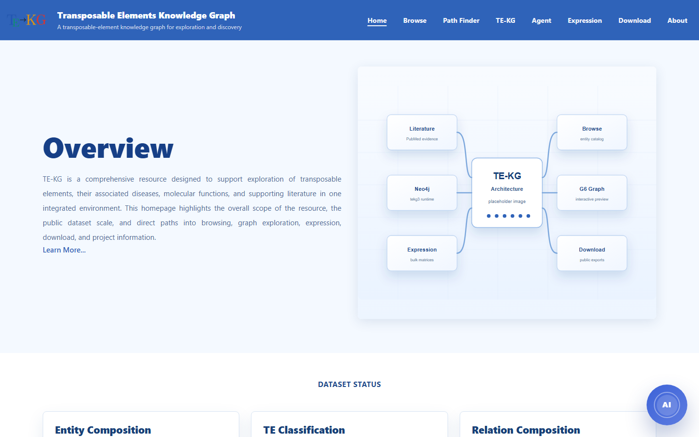
课程论文汇报
TE-KG：面向转座元件疾病证据整合的知识图谱资源
从分散数据库与文献记录出发，构建可浏览、可追踪、可问答、可导出的 TE 疾病证据链资源。
知识图谱
PMID 证据
问答助手
浙江大学课程论文

Slide 2
BACKGROUND
TE 疾病研究的证据分散在多个资源中
分类与序列
表达与位置
核心困难
TE 名称、家族、亚家族、共识序列
组织/疾病上下文、基因组位置
多资源切换成本高
关系背后的 PMID 难追踪
证据记录容易被误读为因果结论
疾病与功能
文献证据
人工整理关系、候选机制线索
PMID、摘要、期刊和主题词
TE-KG 课程论文汇报
02

Slide 3
RESEARCH QUESTION
核心问题：如何把 TE 关系组织成可审查证据链
示例问题
TE 实体
关系记录
PMID 证据
L1HS 是否与某些癌症或遗传疾病相关？这些关系由哪些文献记录支持？
名称与别名
疾病/功能/基因
文献元数据
本项目关注的是“关系是否可追踪、证据是否可核验”，而不是自动宣称机制因果。
TE-KG 课程论文汇报
03

Slide 4
FRAMEWORK
总体框架：数据层、图谱层、交互层、问答层
数据来源层
图谱资源层
用户功能层
问答助手层
TE 分类与序列
表达/基因组上下文
PubMed 文献元数据
实体标准化
关系记录
PMID 证据链接
图谱浏览
路径查找
证据导出
普通问题输入
按需调用数据模块
证据化回答
设计原则：每个回答和每条关系都应尽量回到可检查的数据记录。
TE-KG 课程论文汇报
04

Slide 5
VARIABLE LOGIC
实体—关系—证据模型说明变量之间的连接
实体层
TE、疾病、功能、基因、蛋白、RNA、论文
关系层
TE-疾病、TE-功能、TE-基因等候选关系
证据层
PMID、标题、年份、期刊、主题词、审查状态
关系变量的目标不是证明因果，而是建立“可追踪的候选关系 + 文献支持”。
TE-KG 课程论文汇报
05

Slide 6
METHOD
数据获取流程强调可追踪，而不是依赖单个脚本
1
候选清单
2
文献检索
3
上下文筛选
4
关系抽取
5
审查输出
TE 名称、别名、分类层级
PMID、标题、摘要、期刊、主题词
目标 TE 记录与误匹配记录分离
TE 与疾病/功能/基因等候选关系
实体表、关系表、证据表、失败记录
每一步都保留纳入、排除和待审查依据，避免把自动抽取结果直接当作可靠知识。
TE-KG 课程论文汇报
06

Slide 7
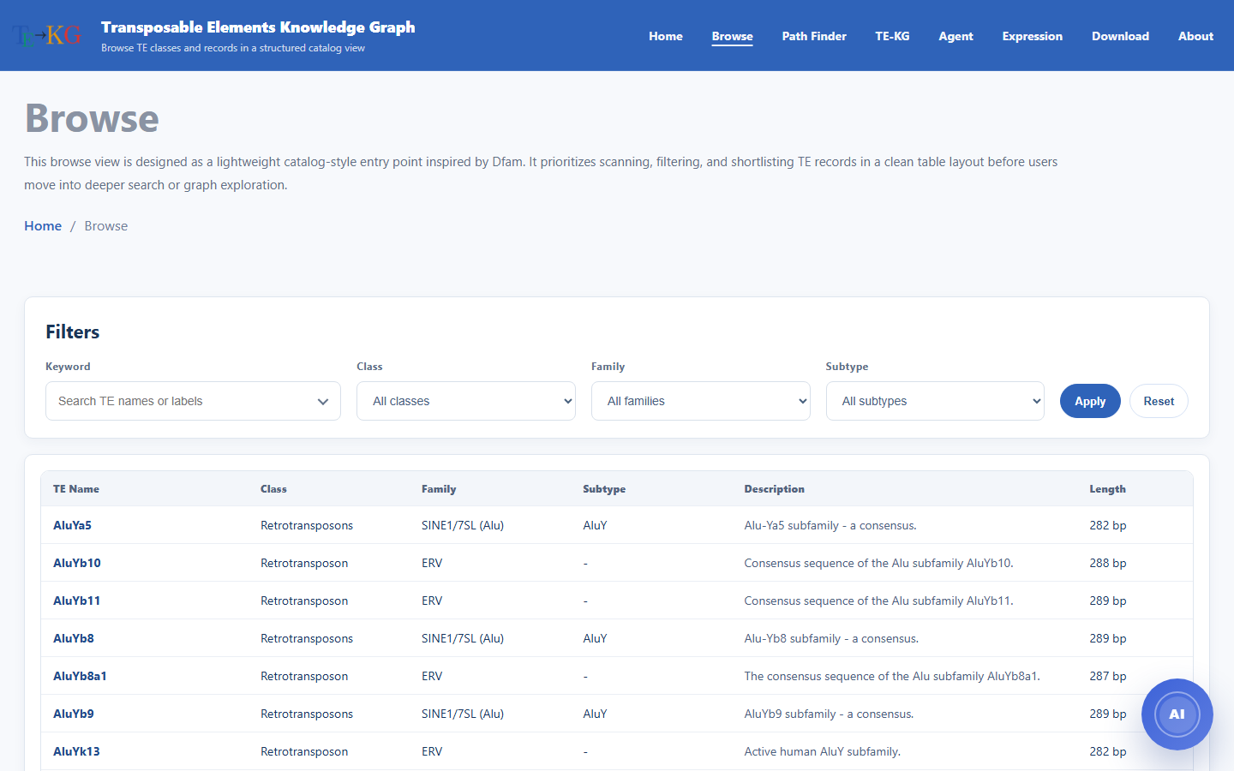
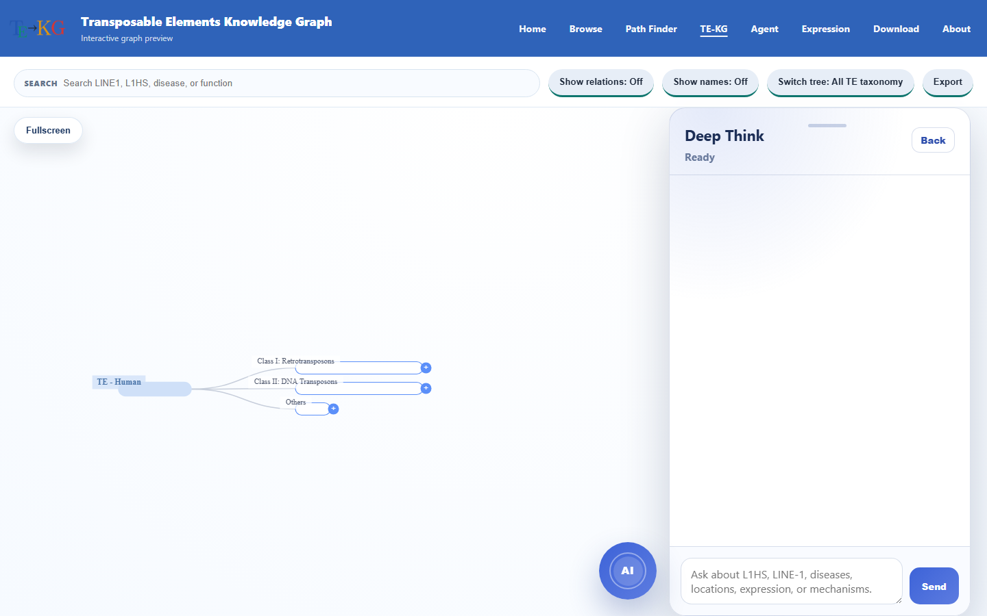
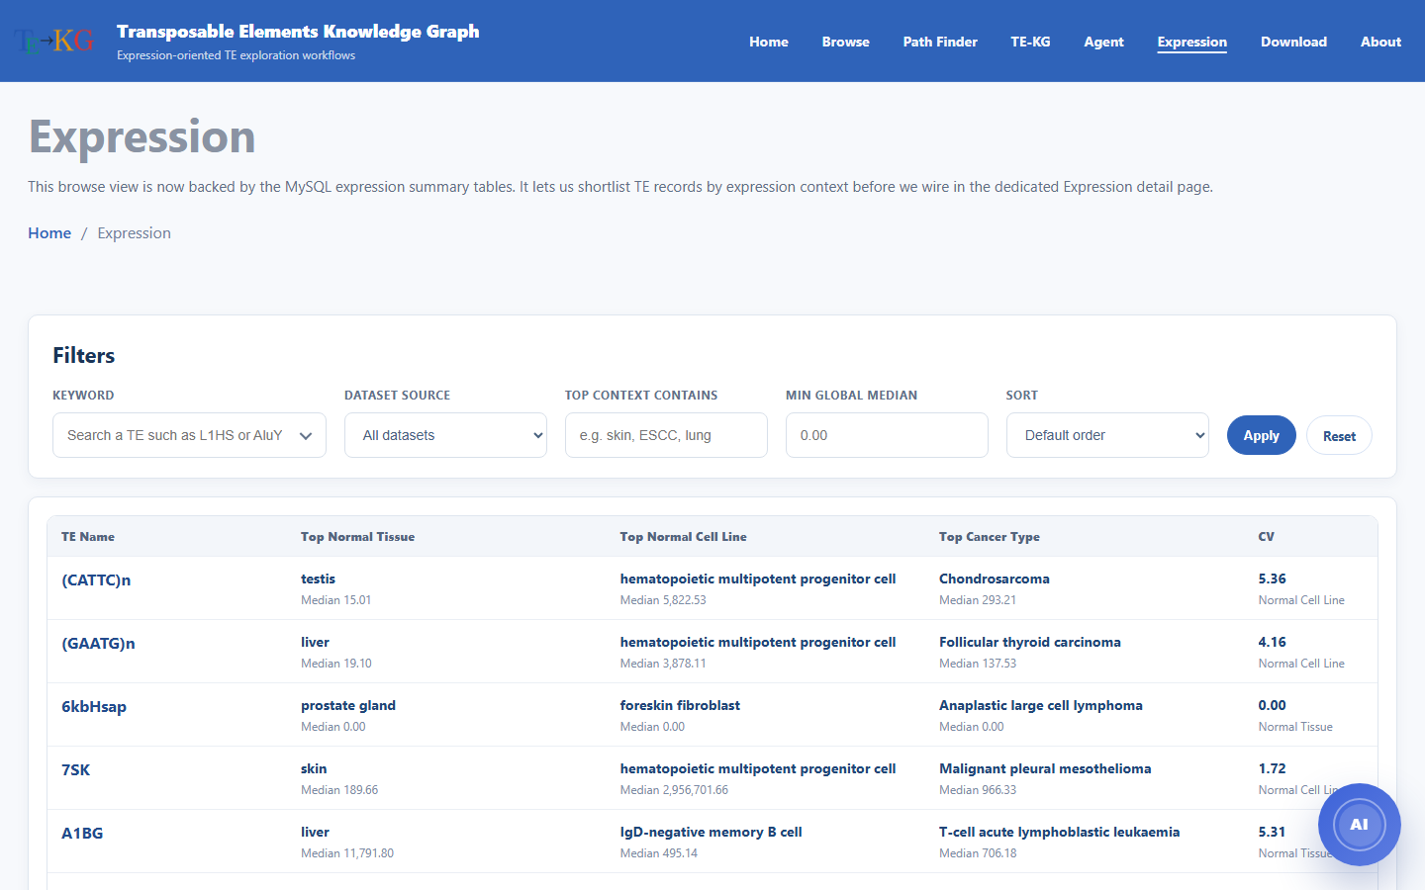
CURRENT BASIS
已有原型：多个入口已经能够支持 TE 证据探索
实体浏览
图谱工作区
表达入口
TE-KG 课程论文汇报
07

Slide 8
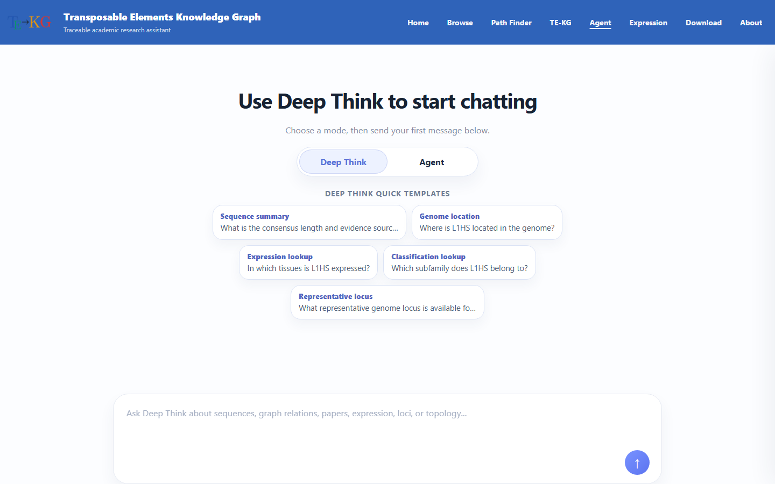
AI ASSISTANT
问答助手把普通问题转化为数据库证据查询
定位
接受中文或英文问题
按需调用分类、图谱、序列、表达和文献证据层
整理证据包，而不是替代科学判断
回答中区分数据库记录、文献支持和缺失信息
Agent 页面：自然语言问答入口
TE-KG 课程论文汇报
08

Slide 9
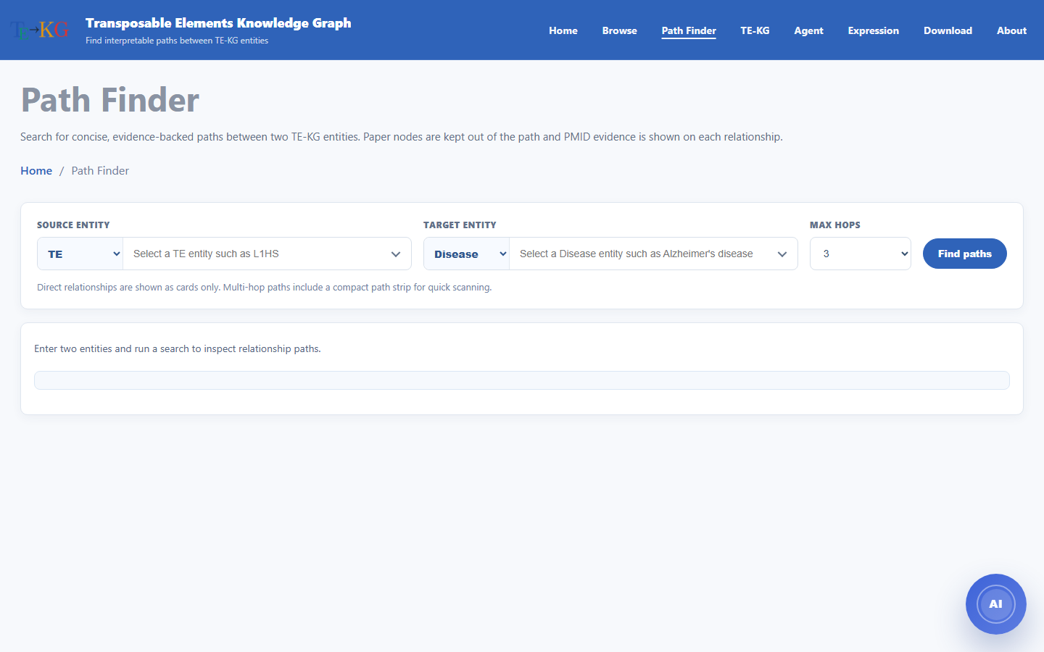
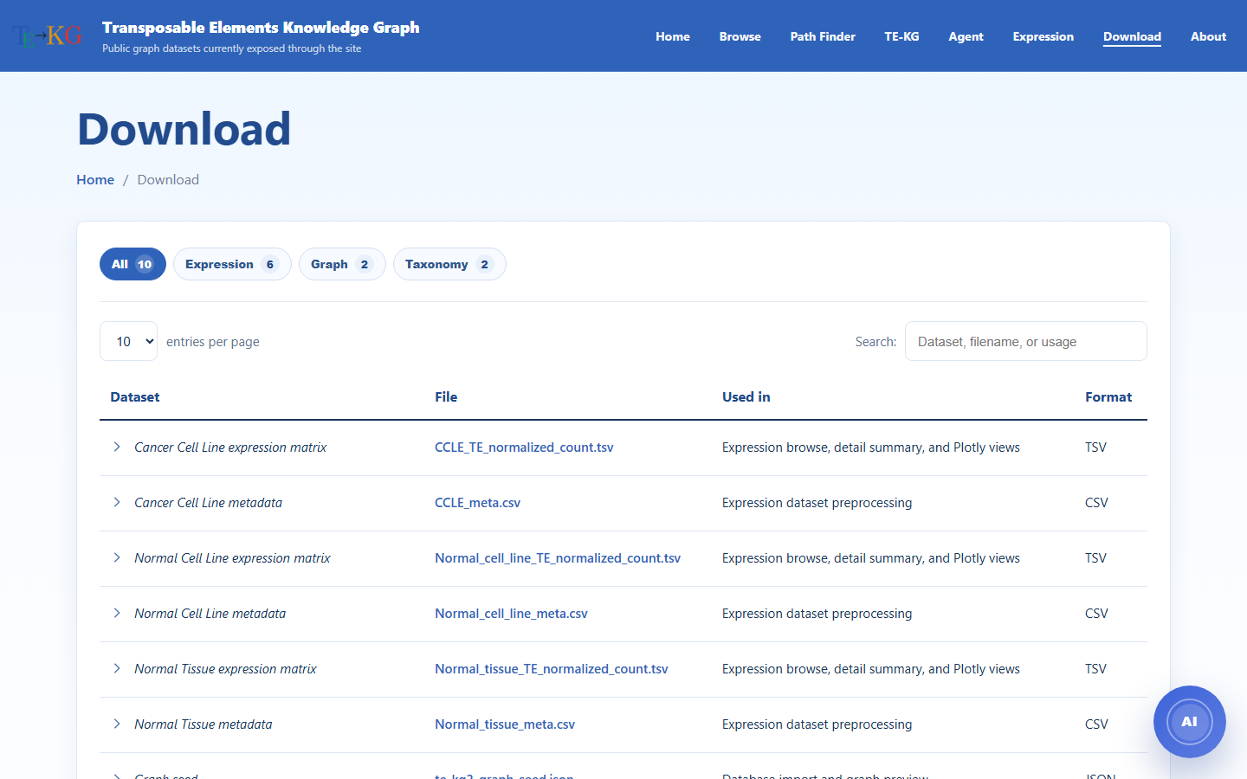
USER WORKFLOW
用户从查找实体到导出证据，形成可复查链路
路径查找：实体间连接
下载页面：公开数据与导出
工作流重点：查找 → 浏览 → 核验证据 → 导出结果 → 他人复查。
TE-KG 课程论文汇报
09

Slide 10
EVALUATION
评价方案比功能展示更关键
覆盖度
TE 实体、疾病实体、关系类型、PMID 连接数
可追溯性
关系是否能回到 PMID、标题、年份和来源记录
可复现性
接口、图谱界面和导出文件是否一致
案例验证
L1HS、AluJb、SVA 等代表性 TE 查询
评价目标：证明资源是否支持透明探索，而不是证明某个 TE 机制已经成立。
TE-KG 课程论文汇报
10

Slide 11
OPEN SCIENCE
FAIR 计划保证资源开放边界清晰
Findable
Accessible
Interoperable
Reusable
可发现
可访问
可互操作
可复用
公开：源代码、处理后的图谱导出表、图源数据、用户文档
受限：第三方许可数据只公开来源说明、转换流程和缺失值规则
不虚构 DOI 或登录号，发布前明确仓库位置、许可证和版本标识
TE-KG 课程论文汇报
11

Slide 12
SUMMARY
预期成果：一个可浏览、可追踪、可问答的 TE 证据资源
知识图谱资源
证据追踪工作流
自然语言问答助手
把 TE、疾病、功能、表达和文献证据组织到统一图谱中
从实体关系回到 PMID 级文献记录，并支持导出复查
降低使用门槛，帮助用户整合证据并识别信息缺口
一句话总结：TE-KG 的价值在于把分散证据变成可审查的研究入口，而不是自动替代科学结论。
TE-KG 课程论文汇报
12

